Slide 1

Lectura: exemple selectate din Itemii publici PISA; reacții ale elevilor
Laura Căpiță, Angelica Mihăilescu, Ligia Sarivan,
Unitatea de Cercetare în Educație, CNPEE

Slide 2
Localizarea informației :
accesarea și extragerea de informații dintr-un text, respectiv scanarea unui text pentru a extrage informația vizată care constă din cuvinte, (părți de) propoziții sau valori numerice.
căutarea și selectarea unui fragment relevant de text, respectiv căutarea de informații în cadrul mai multor fragmente și selectarea textului celui mai relevant dată fiind cerința exprimată în cadrul itemului.
Procesele de lectură vizate în cadrul PISA sunt clasificate în trei categorii
–
localizare, înțelegere, evaluare/ reflecție

Slide 3
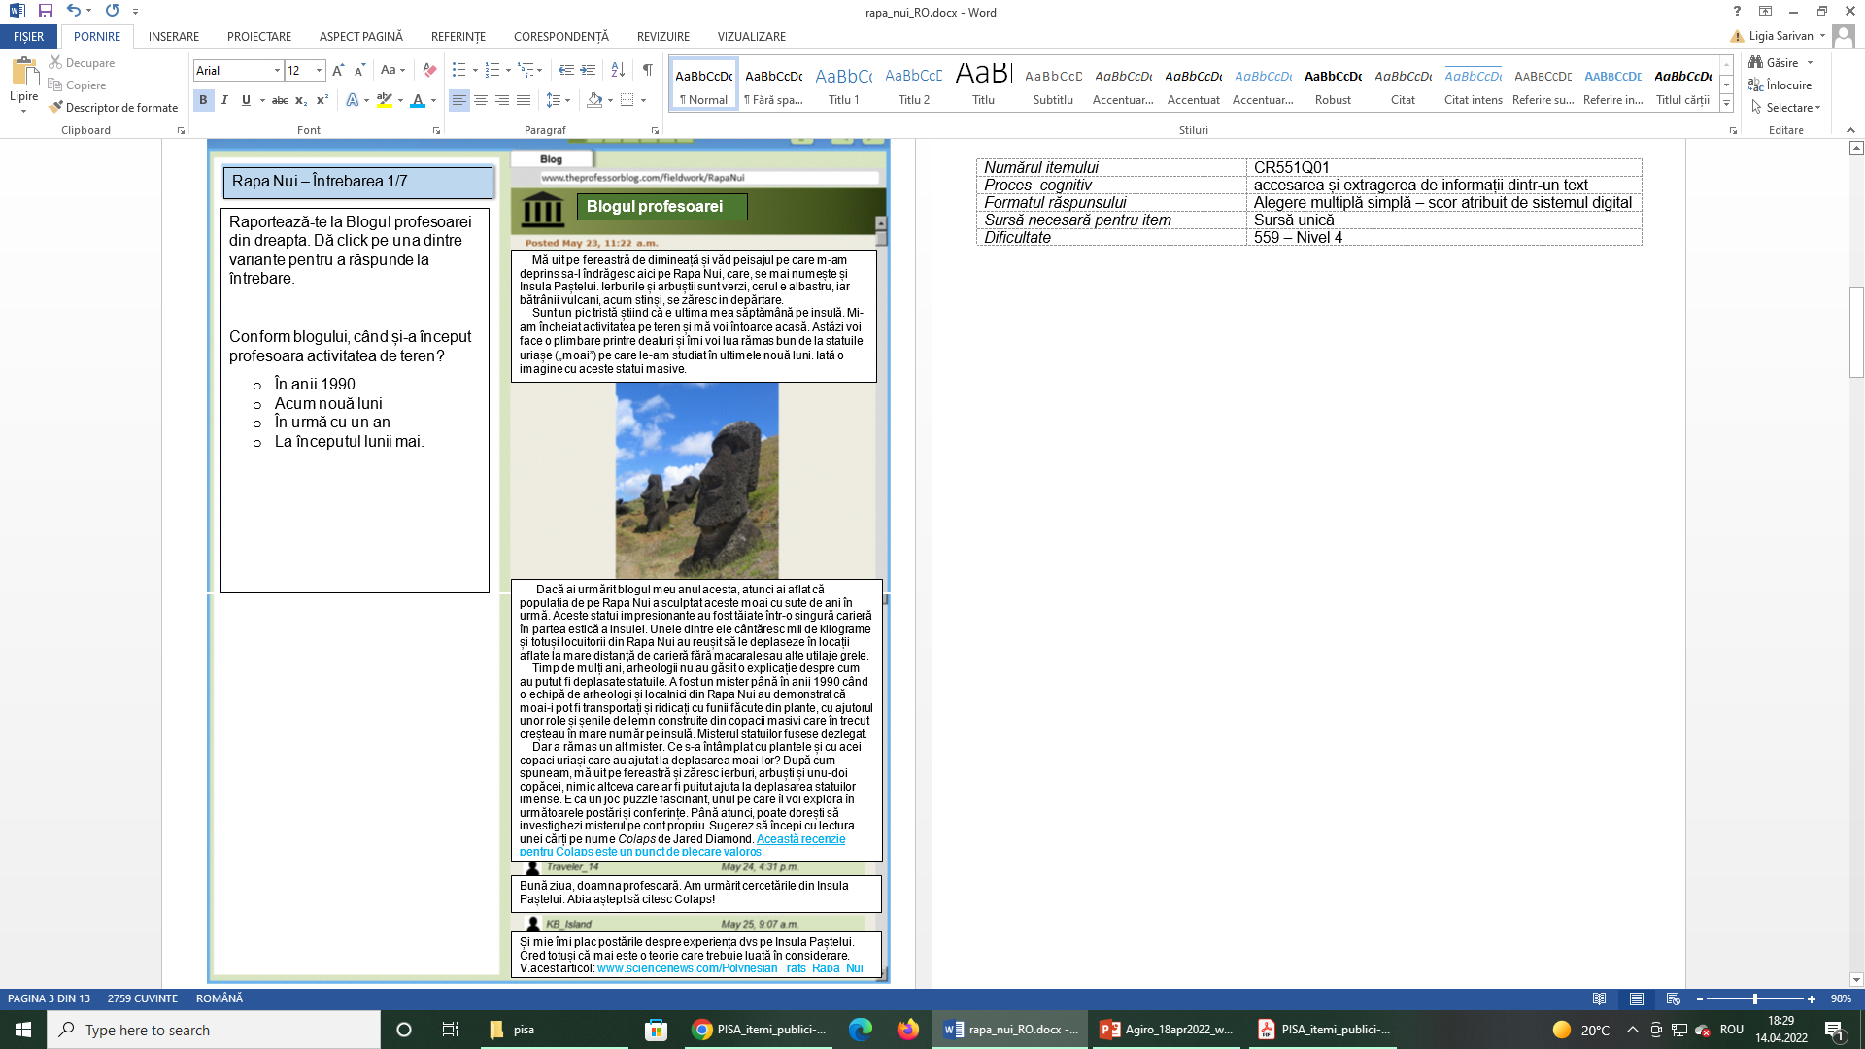
Exemplu: Unitatea Rapa Nui
Localizarea informației:
–
accesarea și extragerea de informații dintr-un text, respectiv scanarea unui text pentru a extrage informația vizată care constă din cuvinte, (părți de) propoziții sau valori numerice.
Alegere multiplă simplă – scor atribuit de sistemul digital
Sursă unică
Răspuns adecvat = (B)

Slide 4
Înțelegerea :
reprezentarea informației literale, respectiv înțelegerea semnificației literale a propozițiilor/ a unor fragmente scurte, în mod concret prin corelarea sau parafrazarea informației cuprinse în întrebare cu informația din text.
integrarea și generarea de inferențe, respectiv depășirea semnificației literale prin integrarea informațiilor din mai multe propoziții sau chiar dintr-un întreg paragraf. Acest proces poate fi vizat de sarcini de tipul: formularea ideii principale, rezumarea unui paragraf sau găsirea unui titlu pentru acesta.
Procesele de lectură vizate în cadrul PISA sunt clasificate în trei categorii
–
localizare, înțelegere, evaluare/ reflecție

Slide 5
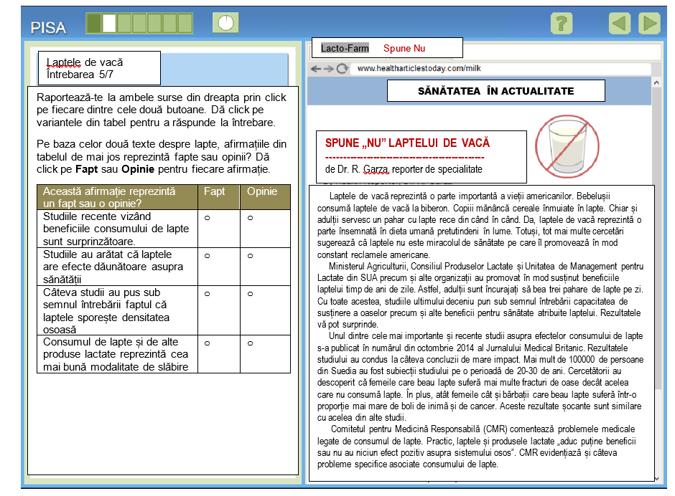
Înțelegere
Itemul 4
Reprezentarea semnificației literale
Format – răspuns deschis
Dr. Garza prezintă câteva rezultate ale cercetării care îi pot „surprinde” pe cititori.
Indică unul dintre acestea.
Cod 1 - Citează sau parafrazează unul dintre următoarele rezultate de cercetare prezentate în text de dr. Garza.
1. Femeile care beau lapte au avut mai multe fracturi osoase.
2. Este o probabilitate mai mare ca bărbații și femeile care beau lapte să sufere de boli de inimă sau de cancer.
Itemul 5
Integrarea și generarea de inferențe în surse multiple
Format - Alegere multiplă complexă
Răspunsurile adecvate sunt: opinie, fapt, fapt, opinie.

Slide 6
Evaluarea și reflecția:
reflectarea asupra conținutului și a formei, respectiv a evalua forma textului pentru a determina cum își exprimă autorul scopul și/sau punctul de vedere. Adesea, itemii care vizează acest proces le solicită elevilor să reflecteze asupra propriilor experiențe și cunoștințe pentru a compara, diferenția sau a formula ipoteze în legătură cu diferite perspective sau puncte de vedere.
evaluarea calității și credibilității, respectiv a evalua dacă informația dintr-un text este validă, actualizată, precisă, de încredere, imparțială etc. Cititorii trebuie să identifice și să analizeze sursa de informație și să cântărească conținutul și forma textului sau, altfel zis, modul în care autorul prezintă informația.
detectarea și rezolvarea conflictelor, respectiv a determina dacă textele multiple pot fi coroborate sau se contrazic și a rezolva conflictul în cazul în care apare unul. Itemii care vizează acest proces le solicită elevilor să identifice dacă doi autori au aceeași poziție față de o problemă sau să identifice punctul de vedere al fiecărui autor. In alte situații, întrebările se referă la credibilitatea surselor, iar elevilor li se cere să demonstreze care este sursa mai de încredere dintre cele avute la dispoziție.
Procesele de lectură vizate în cadrul PISA sunt clasificate în trei categorii
–
localizare, înțelegere, evaluare/ reflecție

Slide 7
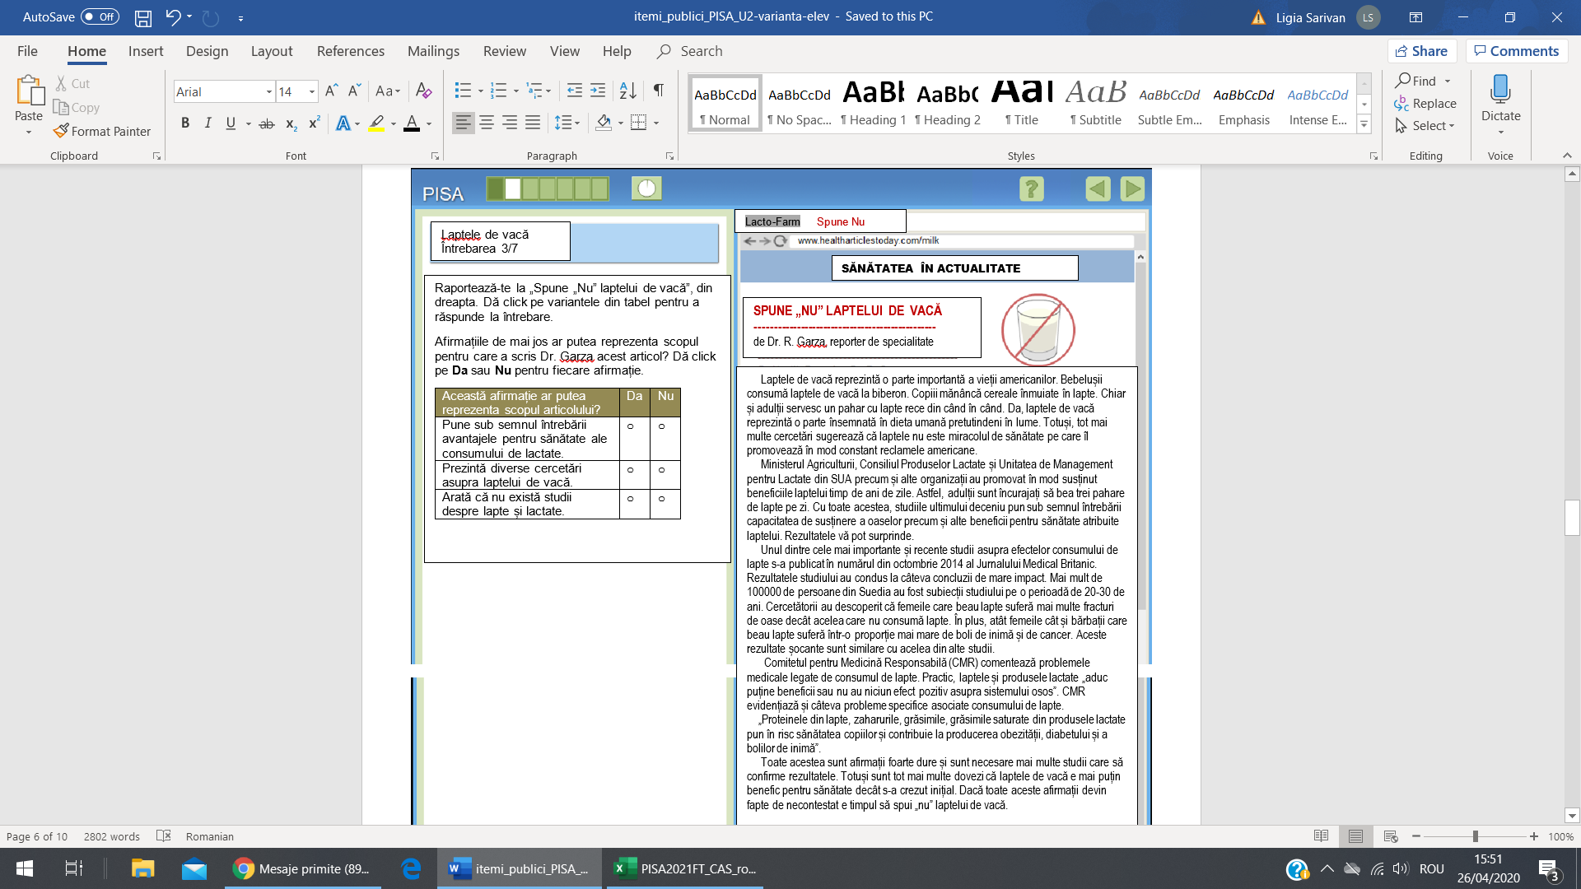
Itemul 3
Proces cognitiv – Reflectarea asupra conținutului și a formei;
Format - Alegere multiplă complexă;
Răspunsuri adecvate = Da, Da, Nu

Slide 8
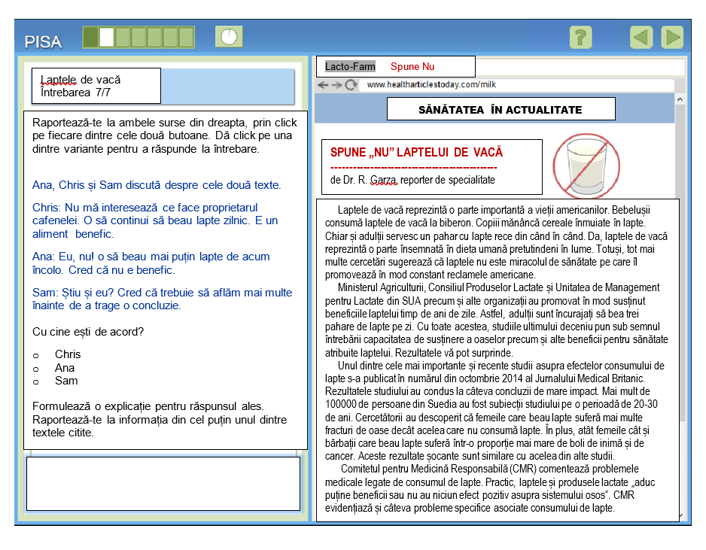
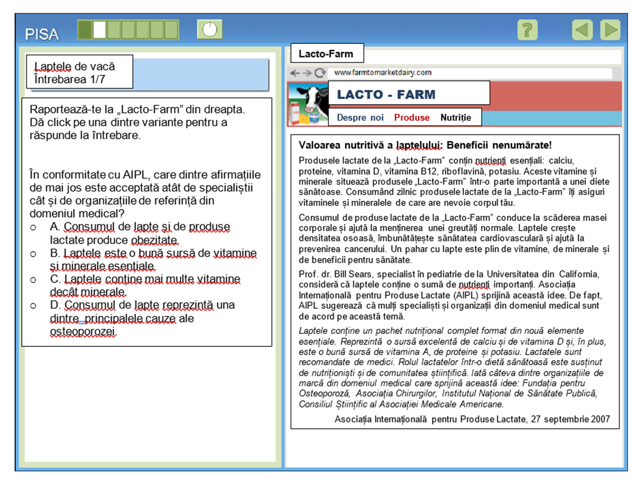
Itemul 7
Proces cognitiv – Evaluare/ reflecție : Detectarea și rezolvarea conflictelor
Format – răspuns deschis
Cod 1: Selectează unul dintre numele din listă și oferă o explicație adecvată, conform descrierilor din manualul de codificare

